Slide 1

FACE
RECOGNITION
PRINCIPI E MODELLI DELLA PERCEZIONE
Hlibey Antonio
Confuorto Stefano
Marinescu Raoul Nicolae

Slide 2
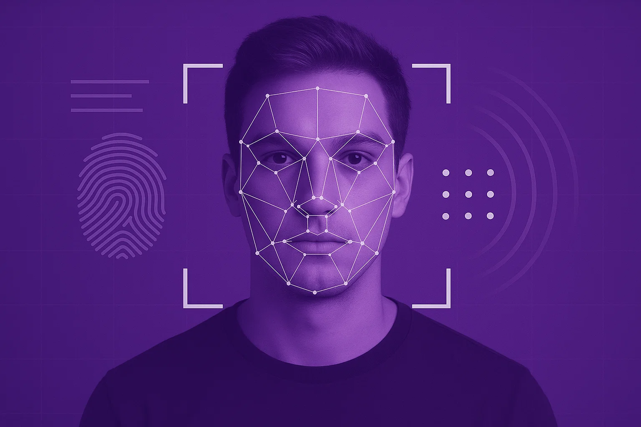
Cosa è?
È una tecnologia biometrica che identifica o verifica l’identità di una persona analizzando i tratti del volto. Utilizza algoritmi di ML/AI per rilevare volti, estrarre caratteristiche uniche e confrontarle con immagini salvate in un database.
Gli algoritmi moderni si basano su reti neurali convoluzionali, capaci di apprendere e distinguere volti anche in condizioni complesse.
È una tecnologia in continua evoluzione, utilizzata in vari ambiti.

Slide 3
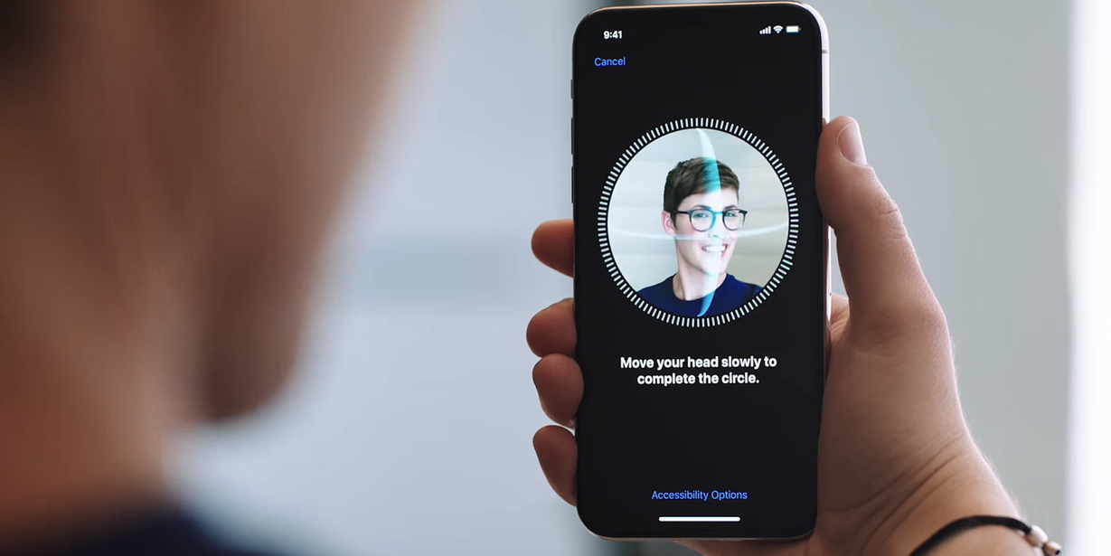
Applicazioni e casi d'uso
Il riconoscimento facciale è sempre più presente nella nostra vita quotidiana, combinando tecnologia e sicurezza per semplificare e automatizzare numerose attività
Esempi concreti d’uso:
Sblocco dei device
Controllo accessi in aeroporti e stadi
Videosorveglianza e sicurezza urbana
Tracciamento dei clienti e analisi comportamentale
Organizzazione automatica delle foto

Slide 4
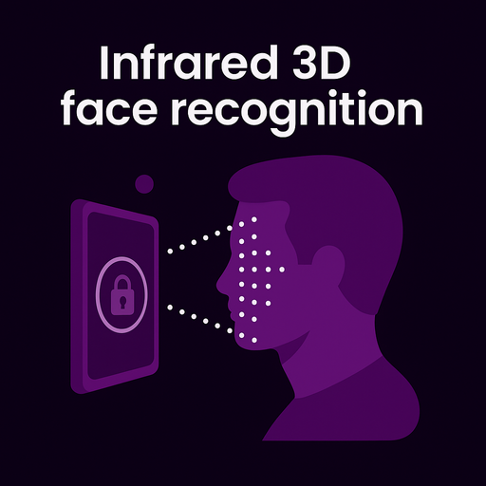
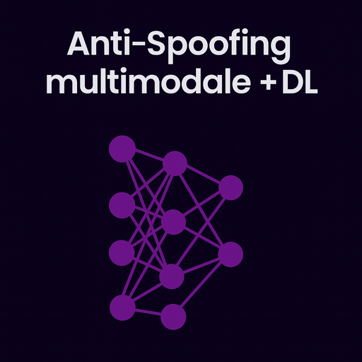
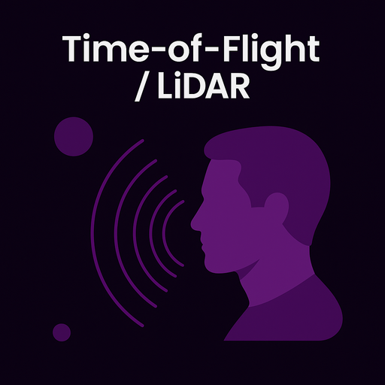
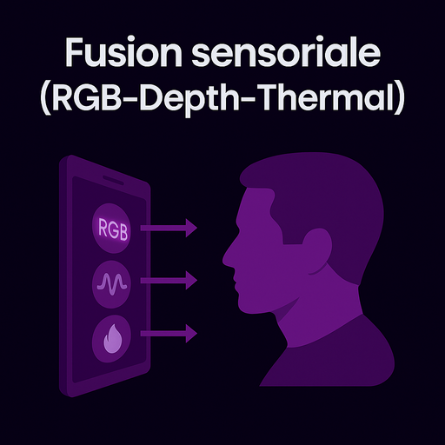
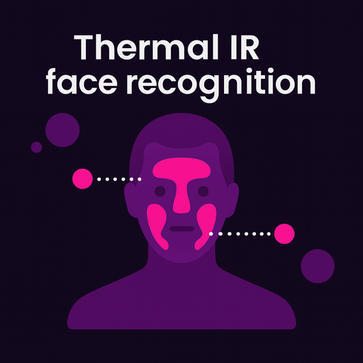
Tecnologie avanzate nella face recognition
Proiezione di punti a infrarossi e mappa 3D del volto per un riconoscimento sicuro, anche al buio e resistente a foto e maschere.
Tecniche anti-spoofing multimodali basate su deep learning combinano dati visivi, termici e di profondità per rilevare tentativi di inganno tramite foto, video o maschere.
Tecnologia di profondità che misura la distanza con impulsi luminosi, creando modelli facciali dettagliati in 3D ad alta precisione.
Reti neurali profonde analizzano simultaneamente dati RGB, di profondità e termici per distinguere volti reali da foto, video o maschere.
Analisi del calore emesso dal viso per identificare tratti fisiologici unici, utile per distinguere anche gemelli o immagini false.

Slide 5
Riconoscimento umano vs macchina
Aspetto | Riconoscimento Umano | Riconoscimento Macchina (CNN)
Metodo | Percezione visiva + euristiche biologiche | Visione computazionale + deep learning
Meccanismo principale | Area fusiforme dei volti (FFA), scorciatoie evolutive | Estrazione feature e embedding numerico
Adattabilità | Alta | Media
Bias | Etnia, genere, familiarità, pareidolia | Dipendenza dal dataset
Robustezza ai cambiamenti | Elevata | Limitata
Riconoscimento volti simili | Bassa | Alta
Flessibilità | Elevata | Bassa

Slide 6
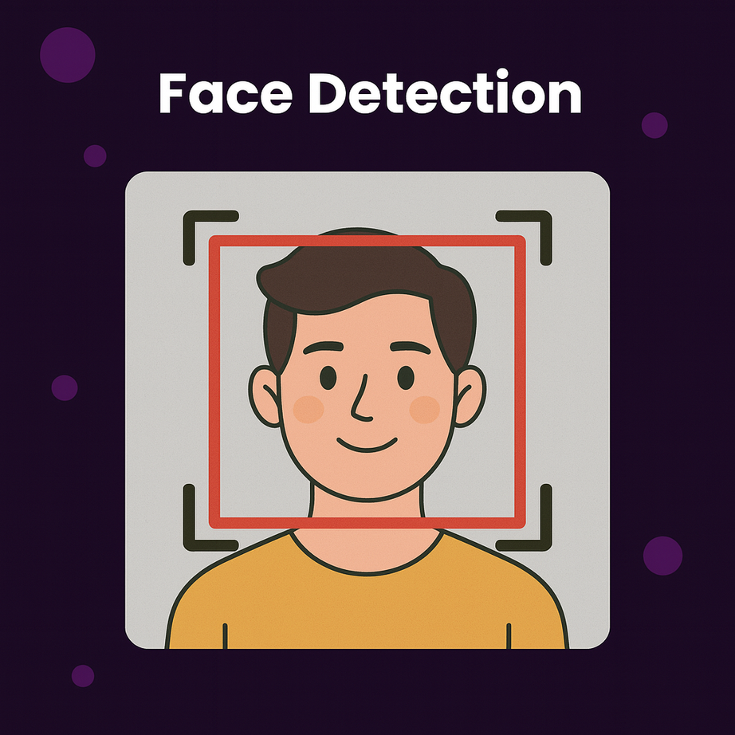
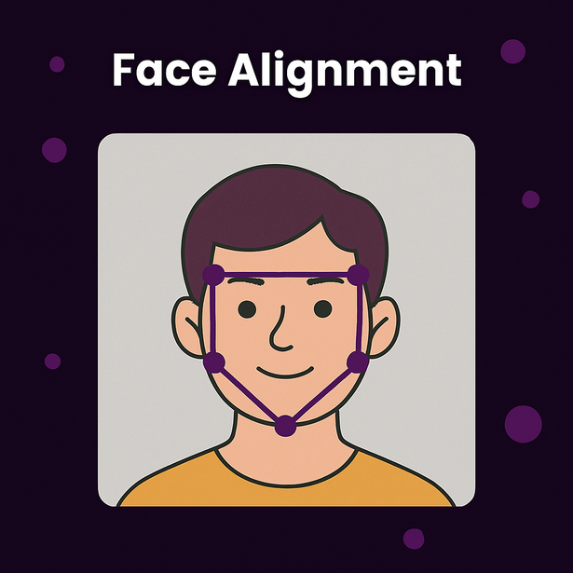
Pipeline
1. Face Detection
Consiste nell’individuazione automatica dei volti, un algoritmo di rilevamento analizza la scena e restituisce le coordinate spaziali che racchiudono ciascun volto individuato. I metodi più moderni si basano su reti neurali convoluzionali.
2. Face Alignment
Una volta rilevato, il volto viene normalizzato affinché risulti allineato. L’allineamento si basa sull’individuazione di KP del viso che permettono di correggere eventuali rotazioni, traslazioni o deformazioni prospettiche.

Slide 7
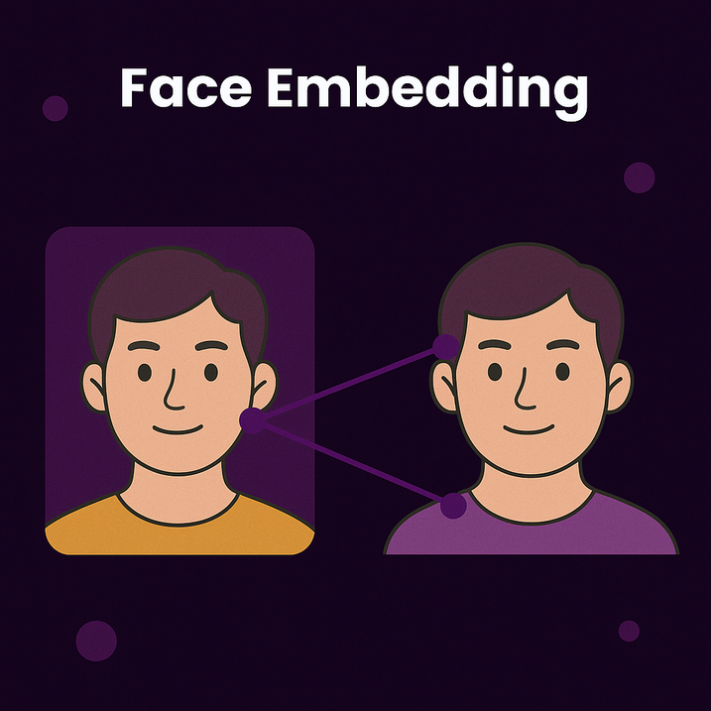
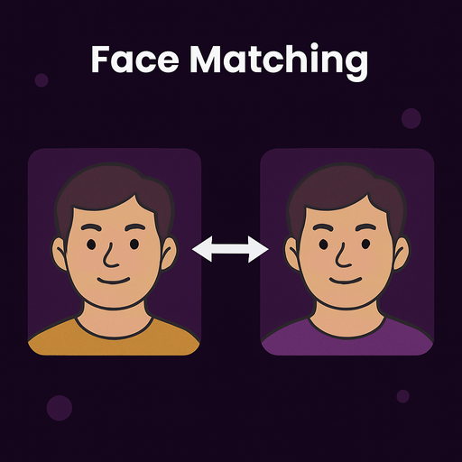
Pipeline
3. Face Embedding
Il volto allineato viene convertito in un vettore numerico, chiamato embedding, che ne rappresenta le caratteristiche più distintive. L'embedding viene calcolato da una rete neurale profonda addestrata per proiettare ogni volto in uno spazio vettoriale dove la distanza tra due punti corrisponde al grado di somiglianza tra i volti.
4. Face Matching
L’embedding estratto viene confrontato con quelli già presenti in un database per identificare il volto o verificarne l’identità. Il confronto avviene calcolando una misura di distanza tra i vettori, come la distanza euclidea o il coseno di similarità. Se la distanza è al di sotto di una certa soglia, si considera che i due volti corrispondano alla stessa persona.

Slide 8
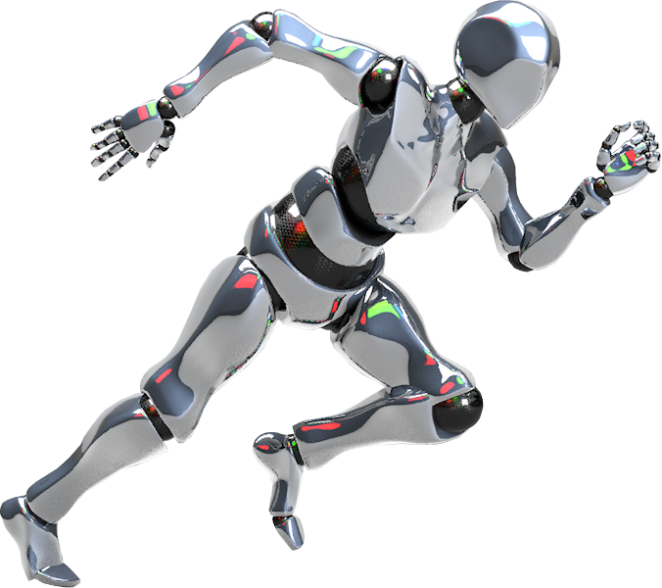
Confronto tra due modelli di embedding
I due principali modelli di embedding sono FaceNet e Dlib, e servono a trasformare un volto in un vettore numerico che rappresenta l’identità. Questo consente di confrontare volti tra loro in modo rapido ed efficiente.
FaceNet è un modello neurale avanzato, preciso e basato su Inception-ResNet, ideale per applicazioni professionali.
Dlib è una libreria C++ con modelli pre-addestrati per il riconoscimento facciale, è più leggero e semplice da usare.
Entrambi usano reti neurali convoluzionali, ma si distinguono per complessità, accuratezza e requisiti hardware.

Slide 9
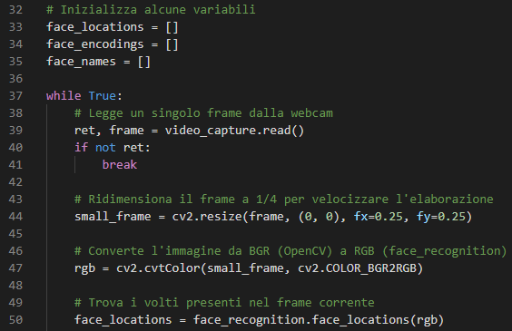
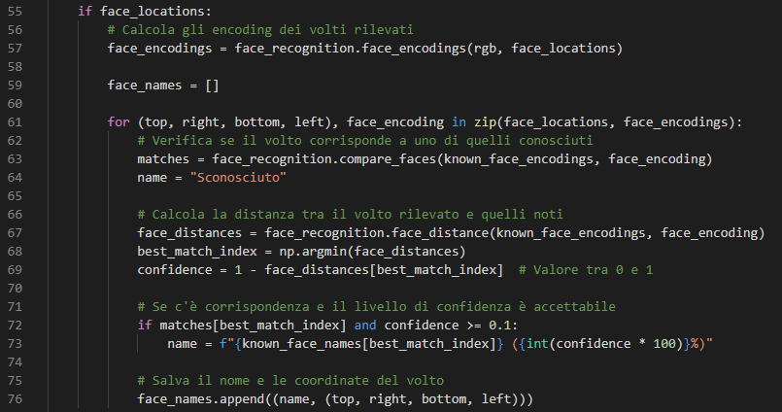
Codice
Preprocessing
Fase di riconoscimento

Slide 10
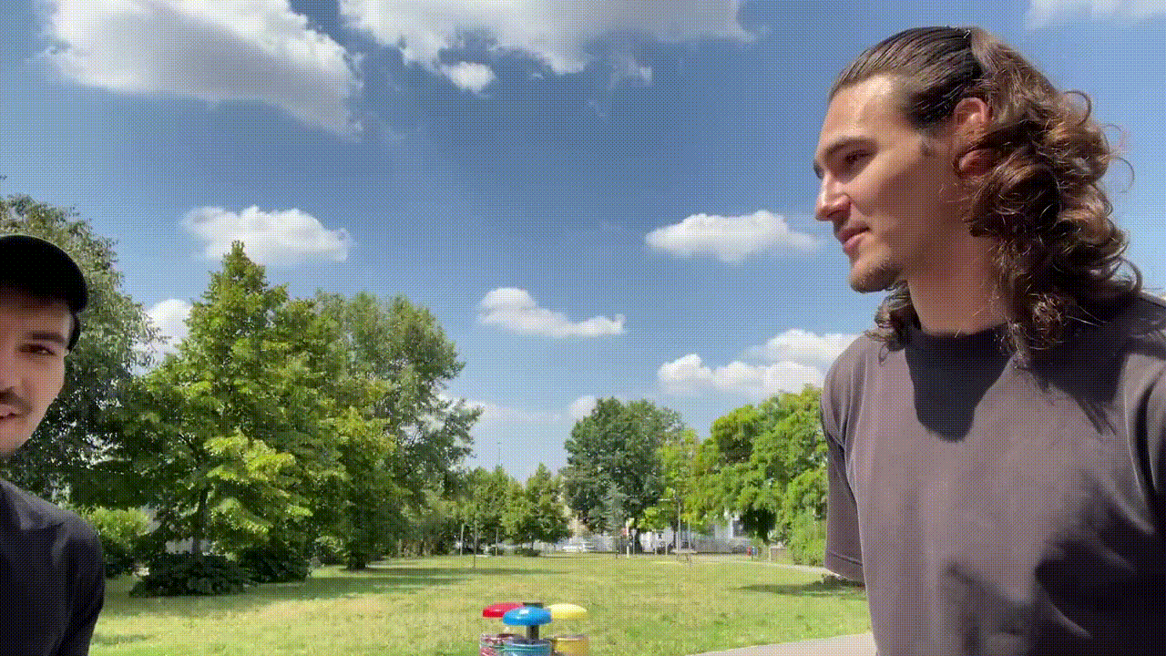
Esempio risultati ottenuti

Slide 11


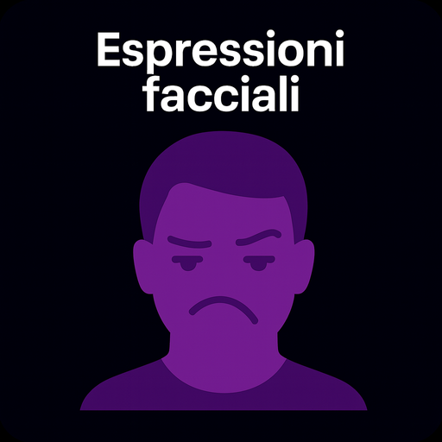

Limiti del riconoscimento facciale
Oggetti come occhiali, mascherine, cappelli o mani possono coprire parti del volto, riducendo l’accuratezza del riconoscimento e aumentando i falsi negativi.
Variazioni di illuminazione influenzano i dati RGB e la qualità delle immagini acquisite. Al buio o in controluce, i sistemi tradizionali possono fallire.
Movimenti del volto (sorrisi, smorfie, emozioni) deformano la geometria facciale, rendendo più difficile il confronto con immagini di riferimento neutre.
Difficoltà nel riconoscere volti non presenti nei dati di addestramento, soprattutto in presenza di bias etnici, di età o di genere. I modelli possono non essere equi o robusti.

Slide 12



Bias nei sistemi di riconoscimento
Il bias nei sistemi di riconoscimento facciale si riferisce a errori che portano il modello a prestazioni diseguali tra diversi gruppi demografici. Questo può tradursi in un'accuratezza molto alta per certi gruppi e molto bassa per altri.
La differenza tra quelli umani e algoritmici è che quest’ultimi riflettono i pregiudizi umani nei dati e nei modelli creati. Mentre i bias umani sono correggibili e contestualizzati, quelli algoritmici sono sistematici, replicabili su larga scala e difficili da correggere senza interventi esterni.

Slide 13
Panoramica dei principali modelli CNN per il riconoscimento facciale
Modello | Anno | Architettura | Funzione Loss | Dataset di training | Prestazioni (LFW)
DeepFace | 2014 | 9-layer CNN | Softmax | Sconosciuto (4M img) | ~97.35%
VGGFace2 | 2018 | VGG / ResNet | Softmax | VGGFace2 (~3.3M img) | ~99.2%
ArcFace | 2019 | ResNet-100 | Additive Angular Margin | MS1MV2 (~5.8M img) | ~99.83%
InsightFace | 2020 | ResNet-100 | ArcFace Loss (AAM-Softmax) | MS1MV3, Glint360K | ~99.86%

Slide 14


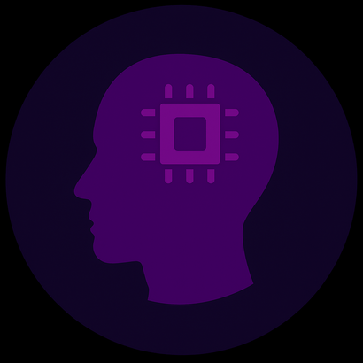

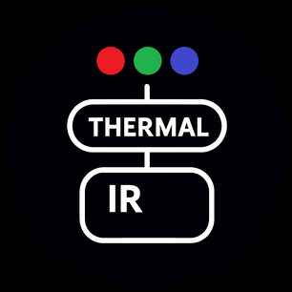
Possibili sviluppi futuri del progetto
Analisi facciale continua su video: tracciamento in tempo reale di identità, movimenti ed espressioni.
Tecniche per allineare il volto in 3D e migliorare il riconoscimento da angolazioni non frontali.
Sistemi in grado di adattarsi all’utente nel tempo, tenendo conto di cambiamenti fisiologici e contesto.
Uso combinato di dati visivi, termici e 3D per maggiore precisione anche in condizioni difficili.

